Slide 1
フロントの人が知っておくべき コンテナ技術
GMOインターネット Webプロモーション研究室
斉藤弘信

Slide 2
このセッションの目的
フロントエンドの人がコンテナ(Docker)の基礎的な理解を深める
目次
コンテナとDocker。メリットやその必要性
Webアプリを例に実際のコンテナの例
Docker基礎
ディスカッション

Slide 3
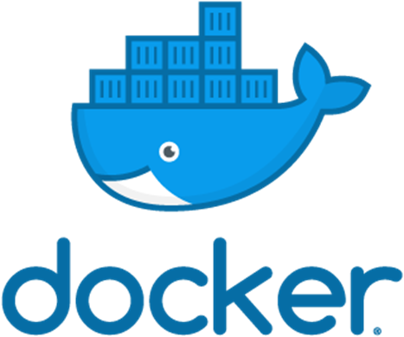
コンテナとDocker
コンテナ
アプリケーションとそのミドルウェアなどをパッケージ化する技術
コンテナが動く環境ならどこでもアプリケーションが動作する
仮想サーバー(Virtual machine)と似ているが技術的に全く別物
Docker
上記のコンテナの実装の一つ
現在最もメジャーな実装
まずはこれを覚えましょう

Slide 4
コンテナがもたらすメリット
アプリケーションを正しく配置するため
近年のアプリケーションは多くの外部ライブラリに依存している
npmとか
ミドルウェアにも依存している
PHPのバージョン違いとか
さまざまな外部サービスにも依存している(DB, キャッシュ, CDN etc…)
プロジェクトの環境も複数ある(Testing, Staging, Production)
依存関係を間違えるとアプリケーションの動作に大きな影響が出る

Slide 5
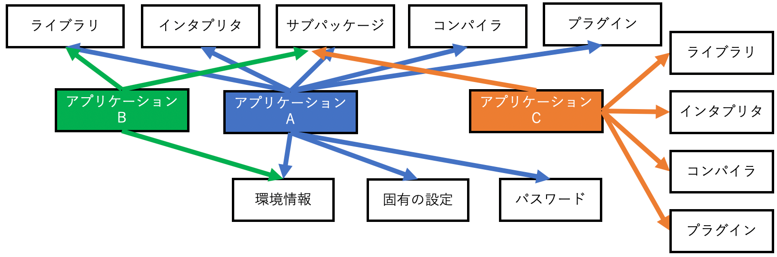
コンテナがもたらすメリット
アプリケーションを正しく配置するため
(図は元内さんのパワポから引用)

Slide 6
コンテナがもたらすメリット
コンテナはアプリケーションの動作を保証しやすい
コンテナ内にはアプリケーションとミドルウェアが含まれている
依存関係が内部で完結している
どこでもアプリを動かすことができる
コンテナをそのまま他の場所へ移せばすぐに動作させられる
アプリケーションの環境依存を減らすことができ、
開発や運用の効率を上げることができる

Slide 7
コンテナのトレンド
コンテナ自体はすでに開発のメインストリーム
インフラの技術はすでにアプリのコンテナ化を前提にしたものが増えている
ビルドやCIシステムも同じ
今はフロントの人でもガンガンコマンド叩く
JS界隈の人の方がむしろdocker好きな気がする(依存が多いので)

Slide 8
実際のコンテナ

Slide 9
コンテナの実体
具体的にコンテナとは何なのか
アプリケーションの実行に必要なファイルをまとめたもの
例えばPHPのWebアプリの場合、PHPファイル、アセットファイル(js, css)、画像ファイルなど
/home/hiro/dev
└── onamae.com
├── datas
├── htdocs
│ └── index.php
├── library
│ └── lib.php
└── var
(斉藤が普段開発する場合のツリー)

Slide 10
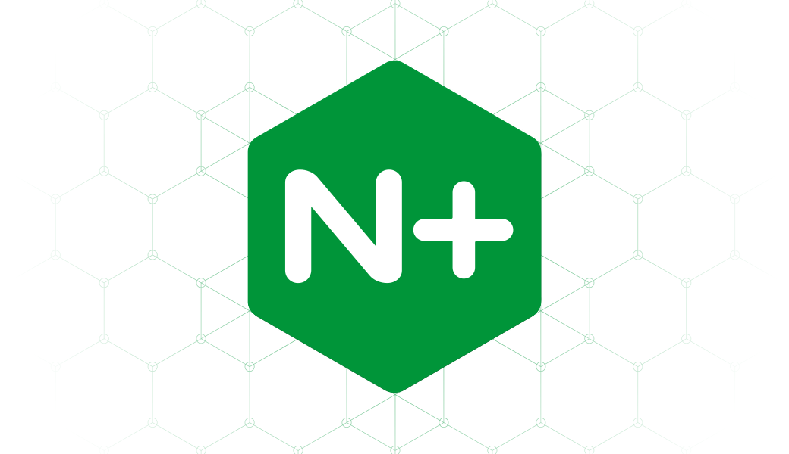




コンテナの実体
アプリケーションのファイルだけじゃない
Webアプリを動作させるには、実行環境が必要
実行環境とはWebサーバー(Apache/Nginxなど), PHP, MySQLのようなもの
上記を動かすにはOSも必要になる

Slide 11

コンテナの実体
それらをパッケージ化して扱おうと考えて登場したのがコンテナ技術である
コンテナ
/home/hiro/dev
└── onamae.com
├── datas
├── htdocs
│ └── index.php
├── library
│ └── lib.php
└── var
Webアプリ
実行環境
OS

Slide 12
コンテナの実体
それらをまとめてパッケージ化したものがコンテナである
コンテナ
/home/hiro/dev
└── onamae.com
├── datas
├── htdocs
│ └── index.php
├── library
│ └── lib.php
└── var
Webアプリ
実行環境
OS
これは…？

Slide 13
コンテナの実体
コンテナはホストOS(のカーネル)を共用するのでコンテナには含まない
ホストOS？？？
コンテナ
/home/hiro/dev
└── onamae.com
├── datas
├── htdocs
│ └── index.php
├── library
│ └── lib.php
└── var
Webアプリ
実行環境
OS
ホストOS

Slide 14
コンテナの実体
DockerはWindows, macOS, Linuxなどにインストールできる
Dockerがインストールされていればどの環境でもコンテナが動く
Webアプリ
実行環境
Docker
Windows/ macOS/ Linux

Slide 15
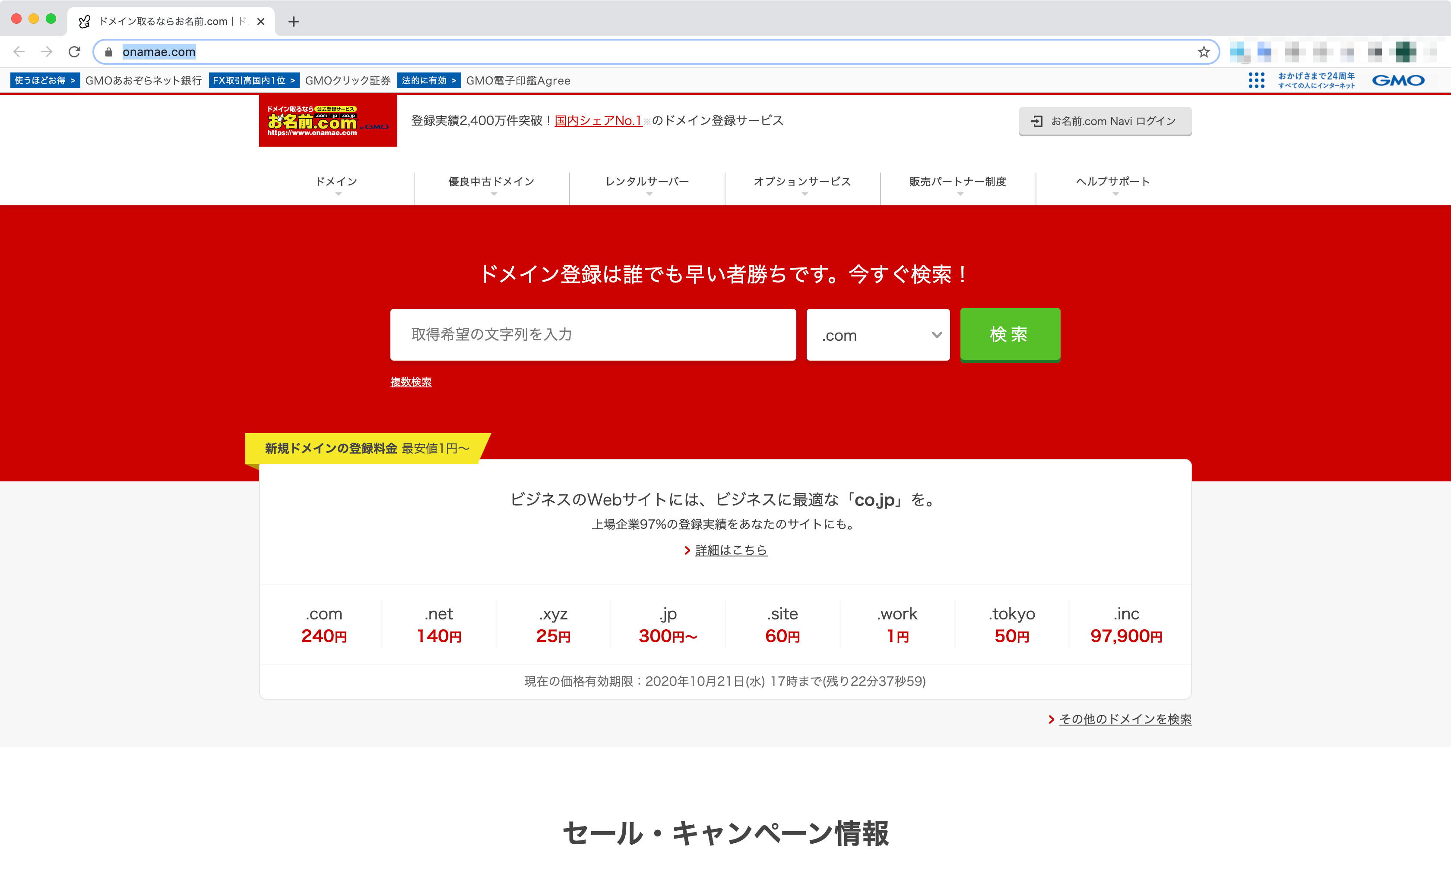
コンテナの実体
そのコンテナを動作させるものをコンテナランタイムと呼ぶ
Dockerはコンテナランタイムの一つ
Webアプリ
実行環境
Docker
コンテナにはWebアプリを実行するために必要なものがすべて含まれている

Slide 16
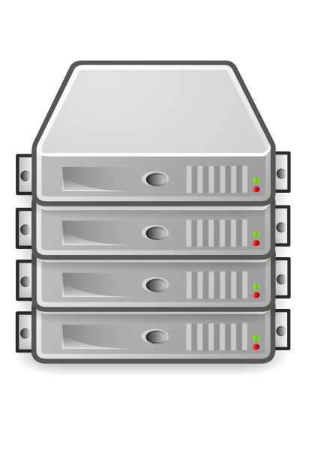
実際の運用
実運用では複数のコンテナが連携してシステムを構成する
一つのコンテナに一つの機能を割り当てる
Webサーバ
Webアプリ
データベース
・・・
実行環境
Docker
サーバー / インフラ / PC

Slide 17
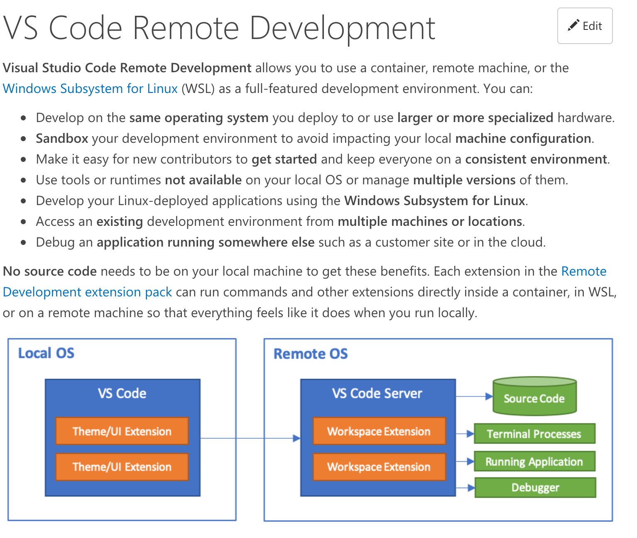
開発環境として
開発環境としてDockerを使うのも全然あり
VSCodeのRemote Development
コンテナ内に開発環境を作る
ローカルに開発環境を作る必要が無い
VSCodeが(ある程度)自動でやってくれる
マシンが変わってもOK
https://code.visualstudio.com/docs/remote/remote-overview

Slide 18
Docker基礎
まとめ
コンテナはアプリケーションとその実行環境をパッケージにしたもの
Dockerとはコンテナを動作させるランタイムの有名な実装の一つ
近年のアプリケーションは多くの依存関係を持っている
コンテナでアプリケーションの依存関係をシンプルにできる
それにより開発や運用の効率を上げることができる

Slide 19
Dockerを触ってみる

Slide 20
Docker基礎
creative-docker-vmをclone
git clone
Vagrantで仮想マシンを立ち上げてログイン
vagrant up
vagrant ssh
dockerで使うCentOSのコンテナイメージを取得する
docker pull centos
コンテナを作成して中に入る
docker run –ti --rm centos /bin/bash (←このコマンドは後で説明します)
cat /etc/redhat-release

Slide 21
Docker基礎
どんな環境になっているのか(イメージ図)
ここは仮想マシン(VM)の中
ここはコンテナの中
docker run –ti –rm centos /bin/bash
Docker(CentOS7)
vagrant (creative-docker-vm)
vagrant up
ローカルPC(Mac, Windows)

Slide 22
Docker基礎
コンテナイメージを立ち上げるための最小限のコマンド
docker run –ti --rm centos /bin/bash
centosイメージを使って /bin/bashを実行する
-t –i --rmはオプション
runはコンテナを作成/実行するサブコマンド

Slide 23
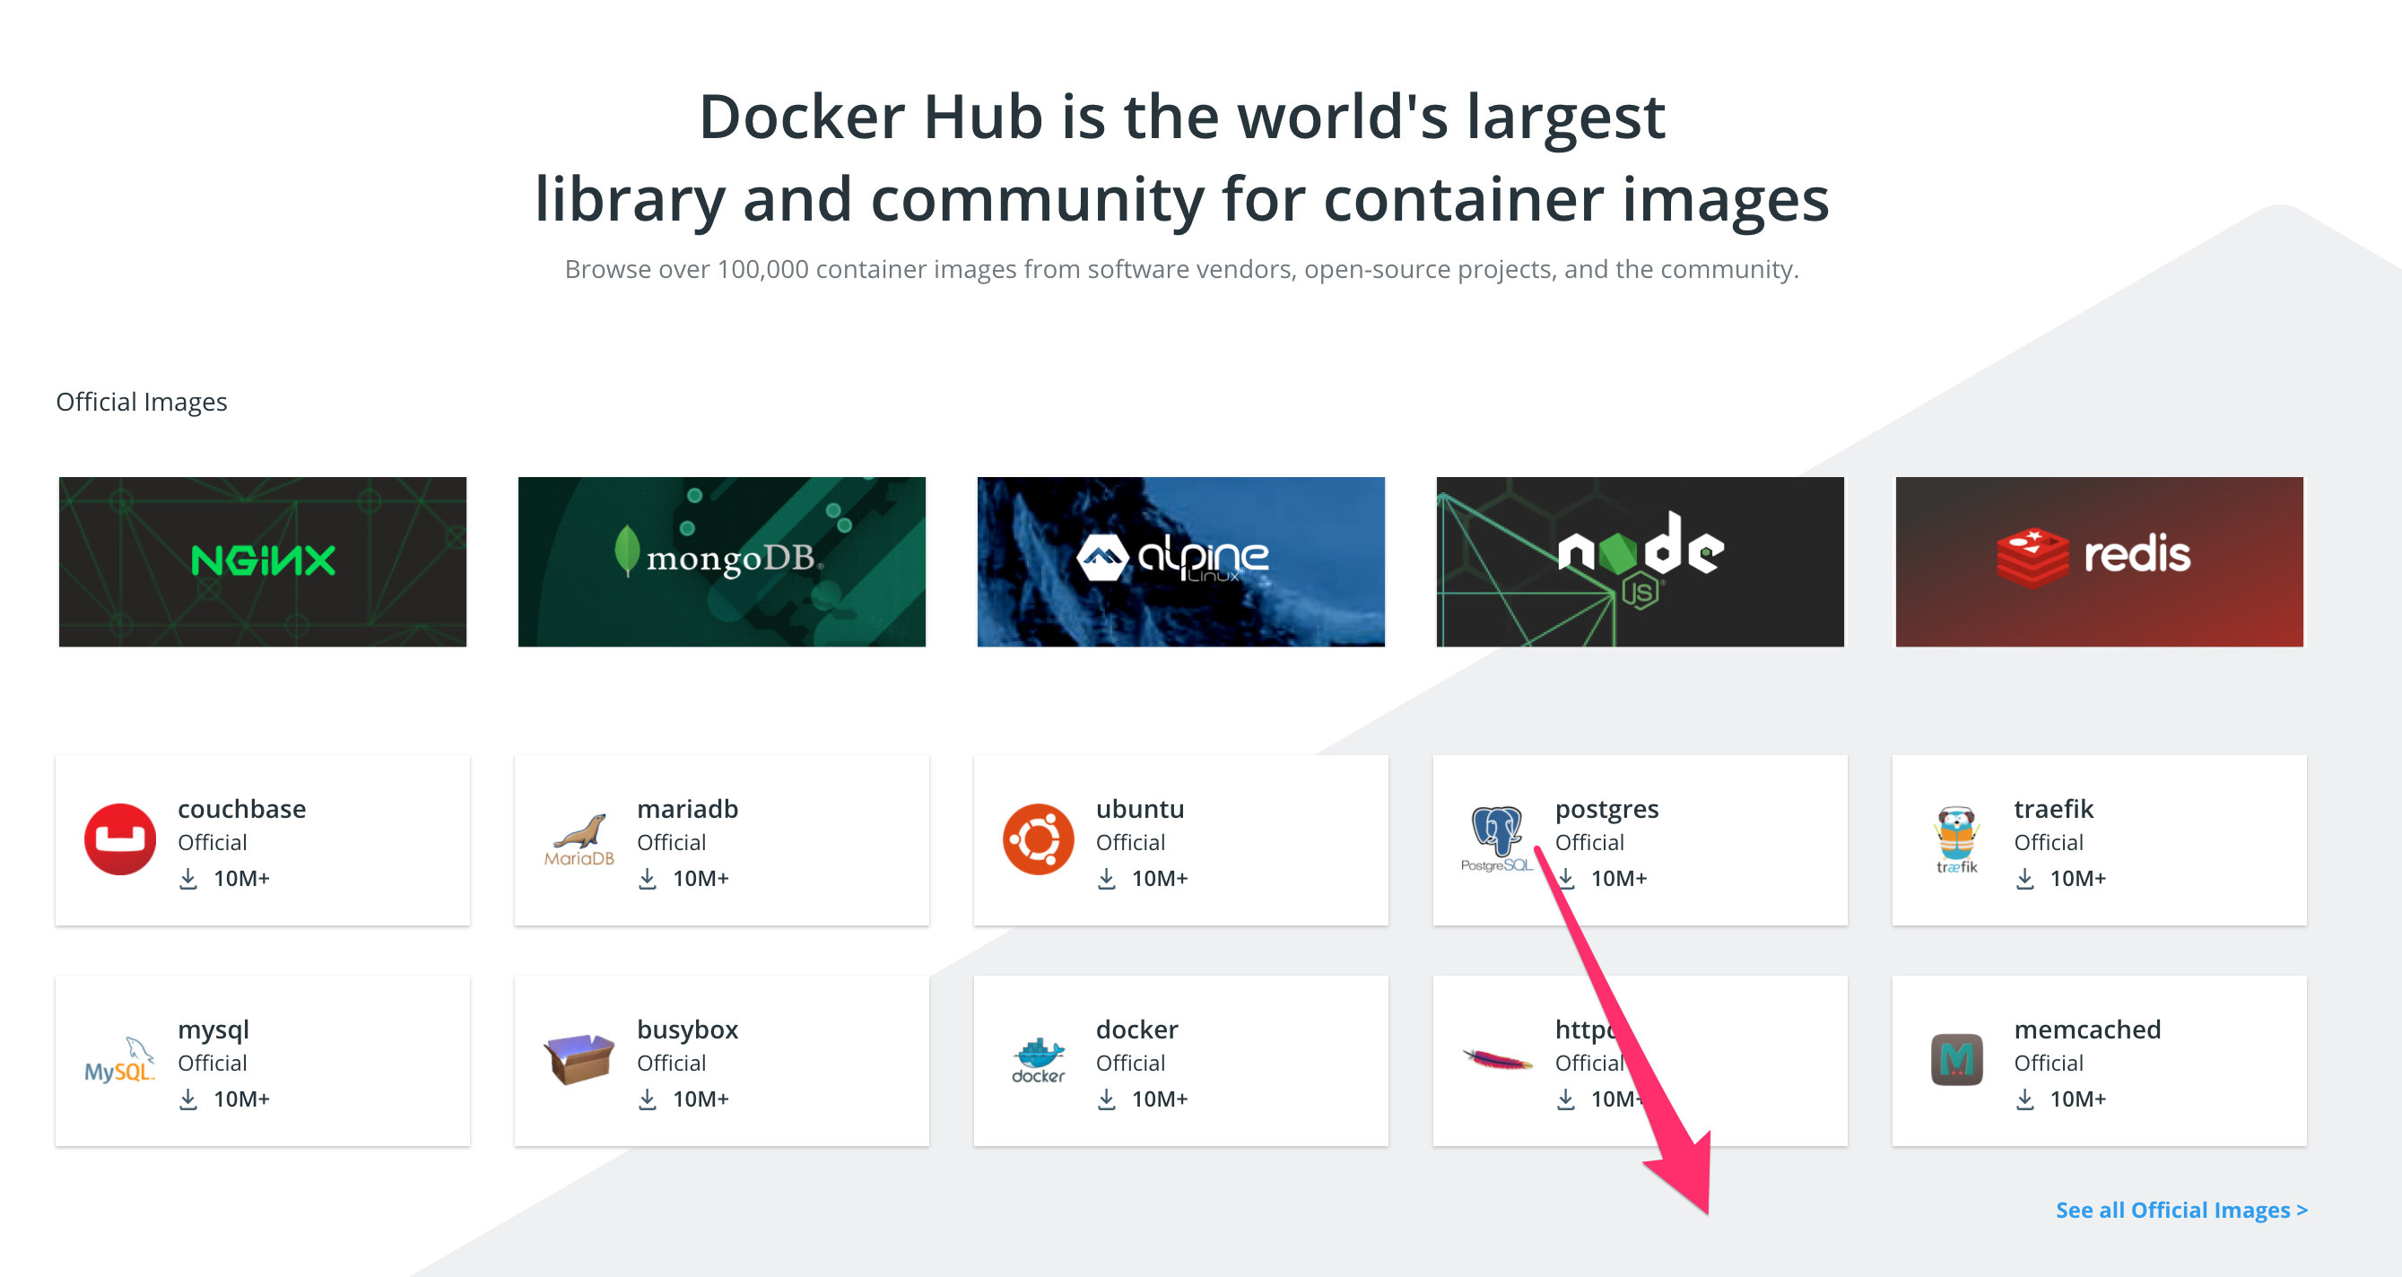
Docker基礎
いろいろなコンテナイメージを利用することができる
https://hub.docker.com/

Slide 24
Docker基礎
PHPのコンテナイメージを使ってみる(https://hub.docker.com/_/php)
現在の環境のPHPのバージョンを確認
php -v
PHP5.3イメージを作成
docker run -ti --rm php:5.3-cli /bin/bash
(自動でイメージ取得が行われる)
php -v
exit
環境が戻ったことを確認
php -v

Slide 25
Docker基礎
PHPのコンテナイメージを使ってみる(2)(https://hub.docker.com/_/php)
php7.2-apacheイメージを使ってphpinfoを出してみる
htdocsフォルダを作る
<?php phpinfo(); と書いたindex.phpを用意
docker run --rm -p 80:80 -v “$PWD”:/var/www/html php:7.3-apache
ブラウザから http://localhost:8090/ を開く(phpinfoが出るはず)
以下のコマンドも試してみる
docker run --rm -p 80:80 -v “$PWD”:/var/www/html php:5.3-apache

Slide 26

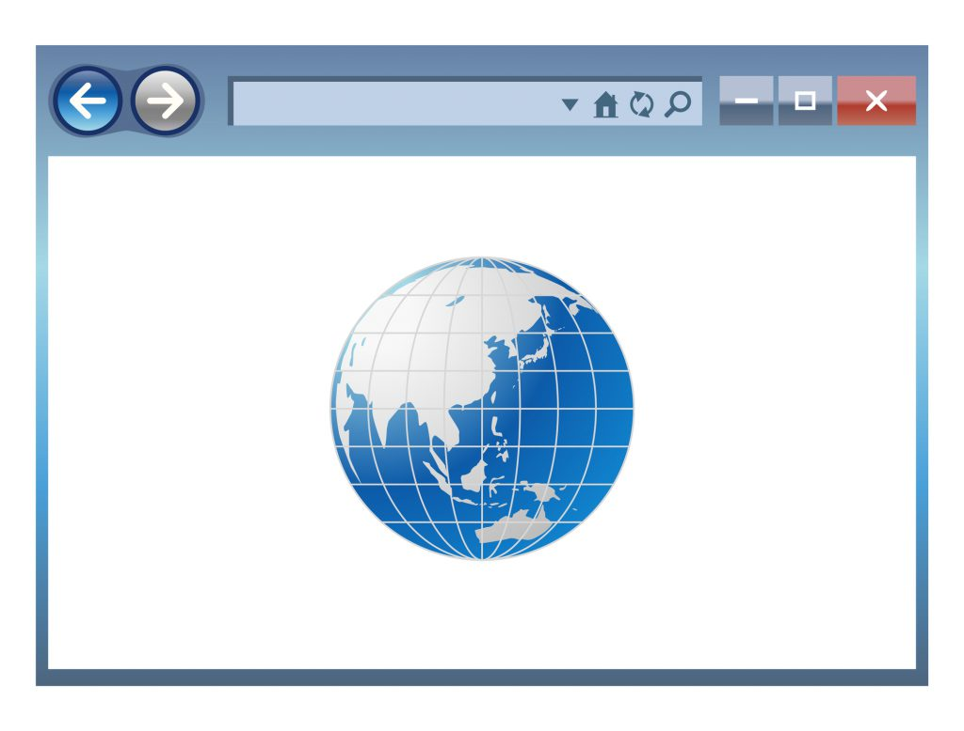
Docker基礎
php7.3-apache実行時のポート図
ここは仮想マシン(VM)の中
+
ここはコンテナの中
+
docker: 80
vagrant: 80
Docker(php7.3-apache)
vagrant: 80
ローカルPC: 8090
vagrant (creative-docker-vm)
ローカルPC(Mac, Windows)

Slide 27
Docker基礎
まとめ
docker runコマンドでコンテナを作成できる
コンテナイメージを利用することで色々なOSやミドルウェアをすぐに用意できる
バージョン違いなどもすぐに試せる
コンテナで用意した環境の中ですぐに開発を始められる！
開発が終わった後、コンテナから新しいコンテナイメージを作れる(今度やる)

Slide 28
ディスカッション

Slide 29
フロントエンジニアが感じてる「コンテナっているの？」
クリエイティブのフロントの開発は主にPHPファイルとアセット(JS/CSS/Image)
サーバーの適切なフォルダにアップロードすれば動いていた
DBなど環境に応じて設定を切り替える必要があるけどノウハウがあるので無問題
わざわざコンテナやDockerにする必要性を感じない
コンテナはイメージ作るの複雑で、CI回るの時間かかるし、ライブアップ遅い
バックエンドを意識しないで作業できていたのが良かったのに変わるの？
コンテナ化は「考えなきゃいけないことが増えただけ」
結局コンテナのメリットってあるの？

Slide 30


